Slide 1
Nhận diện và phân loại rủi ro, sự cố khi dùng AI
Bài 11.3 · Chuyên đề 11.1: Dùng AI an toàn để nâng cao năng lực bản thân
Giáo dục trí tuệ nhân tạo lớp 11
Notes:
Chuẩn bị: bộ 12 thẻ tình huống cho mỗi nhóm, bảng phân loại khổ A3, Phiếu ra cửa.

Slide 2
Hôm nay chúng ta làm gì?
1
Phân biệt rủi ro với sự cố
45 phút
5'
Cuộc gọi của “mẹ”
2
Xếp một tình huống vào một trong bốn nhóm
12'
Rủi ro, sự cố, bốn nhóm
23'
Phân loại 12 thẻ
3
Nêu cách phòng và bốn bước ứng phó
5'
Phiếu ra cửa
Notes:
Nêu nhanh mục tiêu.

Slide 3
Cuộc gọi của “mẹ”
Giờ ra chơi, Hà nhận cuộc gọi video từ tài khoản của mẹ. Hình hơi nhòe, tiếng chập chờn, nhưng đúng mặt và giọng mẹ:
“Mẹ đang ở bệnh viện, điện thoại sắp hết pin. Con chuyển gấp hai triệu vào số tài khoản mẹ nhắn.”
Cuộc gọi tắt sau mười giây. Tài khoản mang tên người lạ.
?
Nếu là Hà, em làm gì trong ba phút tiếp theo?
Notes:
HOẠT ĐỘNG 1 (5 phút). Tình huống giả định, dựng theo các dấu hiệu cơ quan công an đã cảnh báo. Hỏi thêm: chi tiết nào khiến em nghi ngờ? Chốt: Hà CHƯA mất gì, nhưng nguy cơ ở rất gần.

Slide 4
Rủi ro và sự cố: chưa xảy ra và đã xảy ra
Rủi ro
Sự cố
Điều có hại có thể xảy ra
Trời nhiều mây đen
Việc cần làm: phòng
Điều có hại đã xảy ra
Bị ướt
Việc cần làm: ứng phó
Phòng mất vài phút. Khắc phục có thể mất nhiều tuần
Notes:
HOẠT ĐỘNG 2 (12 phút). Dễ nhầm: 'chưa có chuyện gì thì chưa cần làm gì'. Đây chính là lúc cần làm nhất; có thứ không lấy lại được, như một tấm ảnh đã bị phát tán.

Slide 5
Bốn nhóm rủi ro thường gặp với học sinh
Dữ liệu và quyền riêng tư
Giả mạo và thông tin sai
1
2
Bản quyền
Trung thực học thuật
3
4
Notes:
Giới thiệu bốn nhóm; học sinh kẻ bảng bốn nhóm vào vở. Nhóm 1: mọi thứ đưa vào công cụ AI đều rời khỏi máy mình; dữ liệu của người khác thì mình không có quyền quyết định thay. Nhóm 3: pháp luật về bản quyền với sản phẩm AI đang được hoàn thiện; giữ ba thói quen: không tải lên thứ không phải của mình, ghi nguồn, nói rõ phần do AI tạo. Nhóm 4: rủi ro đến từ lựa chọn của chính người học.

Slide 6
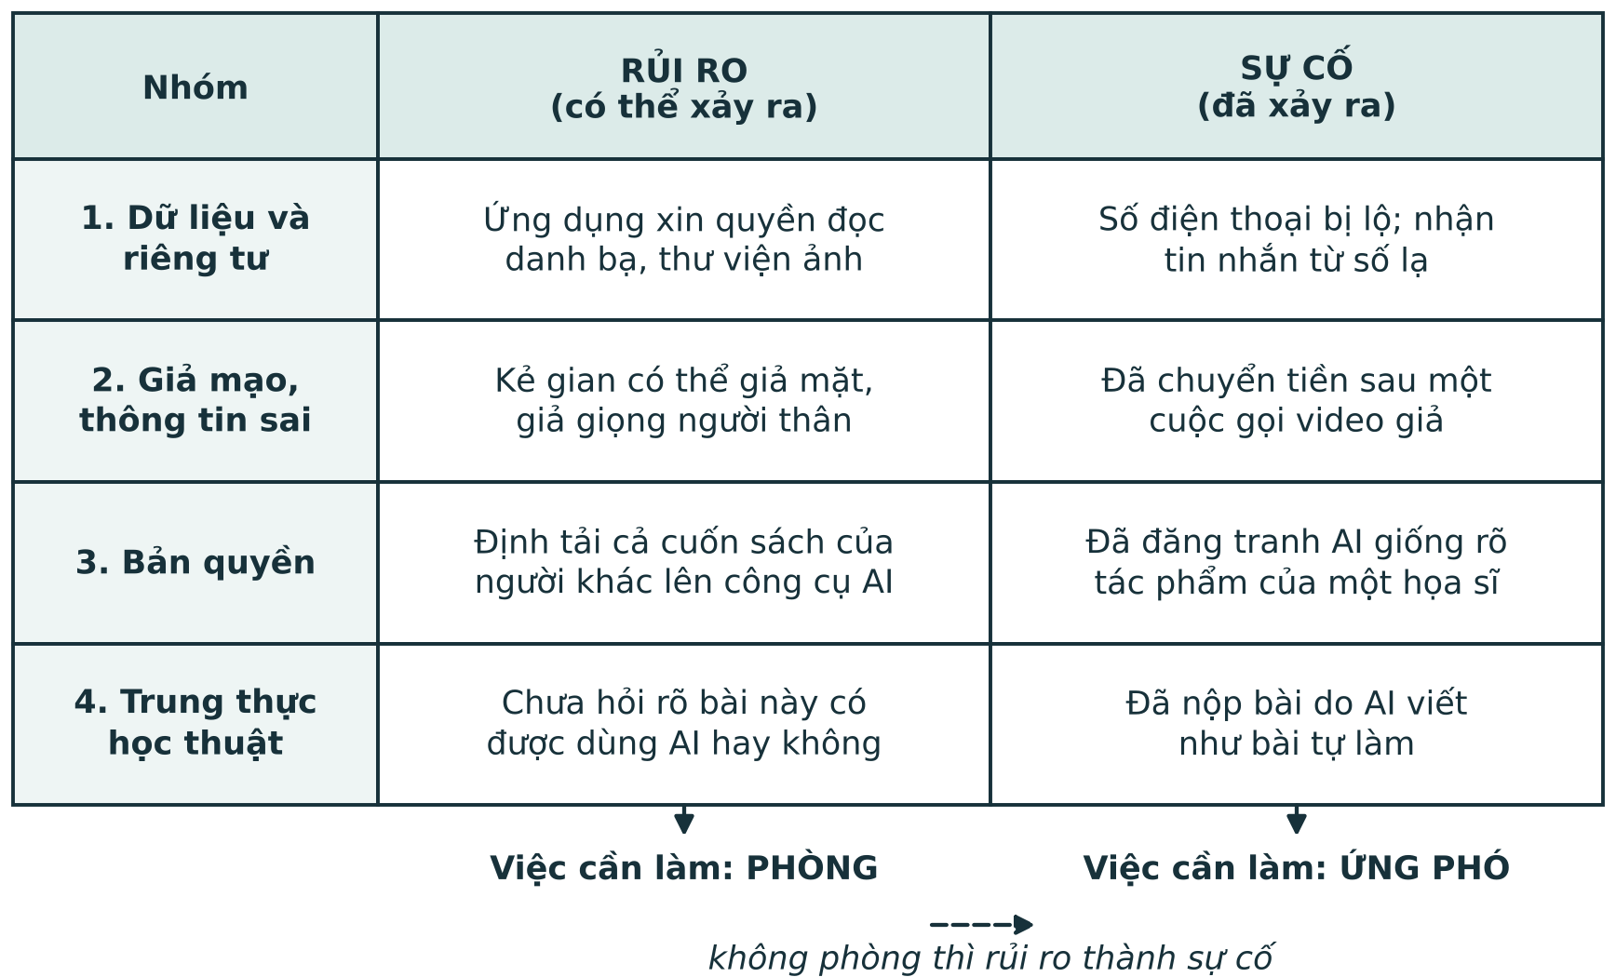
Mỗi nhóm: một rủi ro, một sự cố
Notes:
Đọc theo hàng. Hỏi học sinh thêm một ví dụ cho mỗi ô.

Slide 7
Dấu hiệu một cuộc gọi video giả mạo
Cuộc gọi rất ngắn, chỉ vài giây
Khuôn mặt thiếu cảm xúc, tư thế gượng
1
2
Tiếng không khớp với cử động môi
Tài khoản nhận tiền không đúng tên người gọi
3
4
Gọi lại bằng số điện thoại thường trước khi làm theo
Notes:
Theo cảnh báo của Bộ Công an (dẫn theo Báo Pháp Luật TP.HCM). Dấu hiệu khác: lấy cớ sóng yếu để ngắt giữa chừng. Khuyến cáo: không chuyển tiền chỉ vì một cuộc gọi video; không chia sẻ tràn lan hình ảnh, video rõ mặt rõ giọng. Luật An ninh mạng 2025 cấm dùng AI giả mạo hình ảnh, video, giọng nói của người khác trái pháp luật.

Slide 8
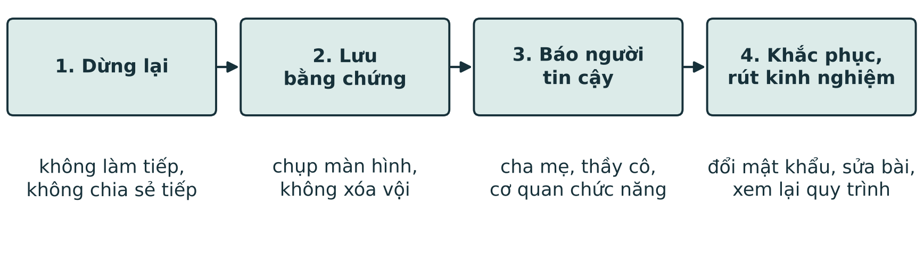
Khi sự cố đã xảy ra: bốn bước ứng phó
Không xử lí một mình và không giấu
Notes:
Bước 2: đừng xóa vội vì xấu hổ; bằng chứng là thứ giúp người lớn giúp được em. Bước 3: tùy mức độ là cha mẹ, thầy cô, ngân hàng, cơ quan công an, nền tảng. Bước 4: tự hỏi mình đã bỏ bước nào trong quy trình bảy bước.

Slide 9
Phân loại 12 thẻ
Phần 2 · 23 phút · Làm việc nhóm
Notes:
HOẠT ĐỘNG 3 bắt đầu. Phát bộ 12 thẻ.

Slide 10
Nhiệm vụ nhóm: rủi ro hay sự cố, nhóm nào?
15 phút
Xếp 12 thẻ tình huống vào bảng phân loại
Lưu ý
Có thẻ thuộc hơn một nhóm. Nhóm hãy nêu căn cứ cho lựa chọn của mình.
Với mỗi thẻ: ghi R (rủi ro) hoặc S (sự cố)
Xếp thẻ vào một trong bốn nhóm
Chọn hai thẻ: viết cách phòng hoặc cách ứng phó
Notes:
8 phút chữa: giáo viên đọc từng thẻ, các nhóm giơ bảng. Thẻ gây tranh luận: mời hai nhóm nêu căn cứ. Bảng phân loại là minh chứng đánh giá.

Slide 11
Thử nhanh: R hay S? Nhóm mấy?
Trang cá nhân của Linh công khai hơn 200 ảnh rõ mặt
a
Bài thuyết trình có một câu “theo thống kê” do AI viết, không ai tìm được nguồn
b
Mai dán danh sách họ tên, số điện thoại phụ huynh cả lớp vào công cụ AI
c
Notes:
Dùng nếu còn thời gian hoặc để làm mẫu trước khi phát thẻ. Gợi ý: a) R, nhóm 1 và 2 (nguyên liệu cho giả mạo). b) S, nhóm 2. c) S, nhóm 1 (dữ liệu của người khác đã rời khỏi máy).

Slide 12
Em cũng có thể gây rủi ro cho người khác
Đưa ảnh của bạn vào AI khi chưa hỏi
1
An toàn gồm hai chiều: không để mình bị hại và không gây hại cho người khác.
Chia sẻ tiếp một tin chưa kiểm chứng
2
“Ghép mặt cho vui” một bạn trong lớp
3
Nộp bài không trung thực
4
Notes:
Nhìn lại bốn nhóm từ phía ngược lại. Ghép mặt bạn có thể làm tổn thương thật sự và có thể vi phạm pháp luật.

Slide 13
Thử ngay với một tin nhắn
Em nhận tin nhắn từ số lạ: “Bấm vào đường dẫn này để xem điểm thi sớm.” Em chưa bấm.
?
Lúc này là rủi ro hay đã là sự cố? Em làm gì trước tiên?
Notes:
Tình huống giả định. Chưa bấm: mới là rủi ro. Nếu đã bấm và nhập mật khẩu: thành sự cố.

Slide 14
Ba việc làm ngay khi thấy nghi ngờ
Dừng lại, chưa làm theo yêu cầu
Vội vàng là thứ kẻ lừa đảo cần nhất.
1
Kiểm tra qua một kênh khác em đã biết
2
Báo cho người lớn em tin cậy
3
Notes:
Kênh khác: gọi lại số quen của người thân, hỏi trực tiếp giáo viên, vào trang chính thức của trường.

Slide 15
Ghi nhớ
Rủi ro thì phòng, sự cố thì ứng phó
1
Bốn nhóm: dữ liệu; giả mạo; bản quyền; trung thực
2
Cuộc gọi đáng ngờ: xác minh qua kênh khác
3
Ứng phó: dừng, lưu bằng chứng, báo, khắc phục
4
Notes:
Tổng kết.

Slide 16
Phiếu ra cửa
1
Với mỗi tình huống trên phiếu, ghi nhóm (1 đến 4) và R hoặc S.
2
Chọn một tình huống ở câu 1: nó có thể vi phạm quy định nào? Em sẽ làm gì?
5 phút · Làm cá nhân
Notes:
HOẠT ĐỘNG 4 (5 phút). Ba tình huống của câu 1 in trên Phiếu ra cửa (phụ lục kế hoạch bài dạy). Dặn dò: phần Vận dụng (thống nhất với gia đình cách xác minh cuộc gọi khẩn cấp liên quan đến tiền).

Slide 17

Tài liệu tham khảo
https://montinhoc.vn
Notes:
HOẠT ĐỘNG 3.

